Slide 1
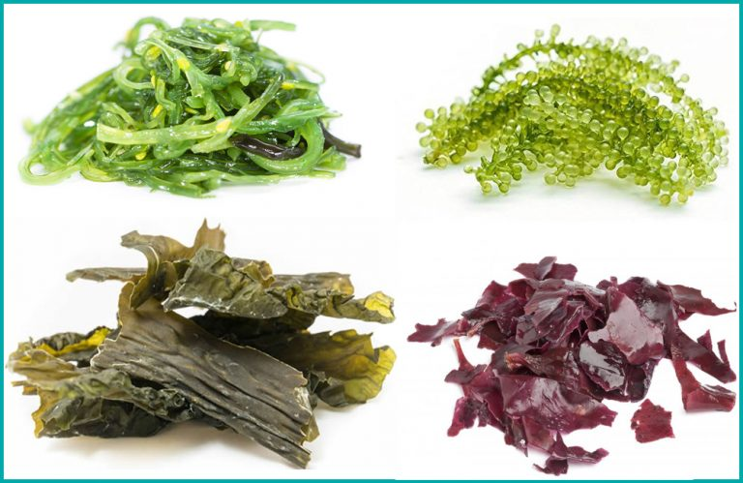
Chương VIII: CÁC NHÓM THỰC VẬT
BÀI 37: TẢO

Slide 2
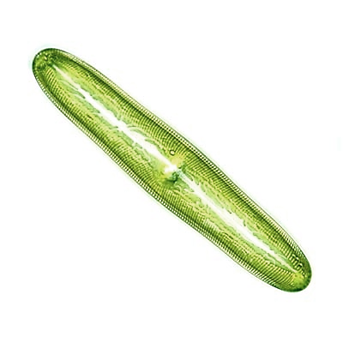
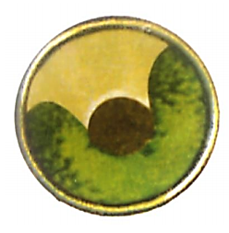
1. Một vài tảo thường gặp
a. Tảo đơn bào: tảo tiểu cầu, tảo silic…
Tảo tiểu cầu (ở nước ngọt)
Tảo silic (ở nước ngọt)

Slide 3
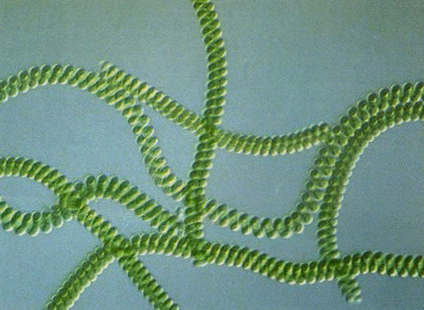
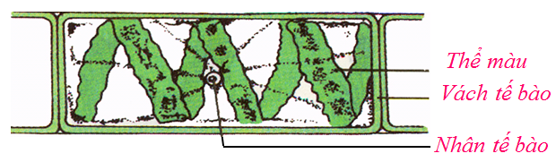
1. Một vài tảo thường gặp
b. Tảo đa bào
* Quan sát tảo xoắn ( tảo nước ngọt)
Tảo xoắn (ở nước ngọt)

Slide 4
1. Một vài tảo thường gặp
b. Tảo đa bào
* Tảo xoắn ( Tảo nước ngọt)
Tảo xoắn (ở nước ngọt)
- Nơi sống: mương rãnh, ruộng lúa nước, chỗ nước đọng và nông.
- Cơ thể có dạng sợi, màu xanh lục.
- Mỗi sợi tảo xoắn gồm nhiều tế bào hình chữ nhật xếp nối tiếp nhau.

Slide 5
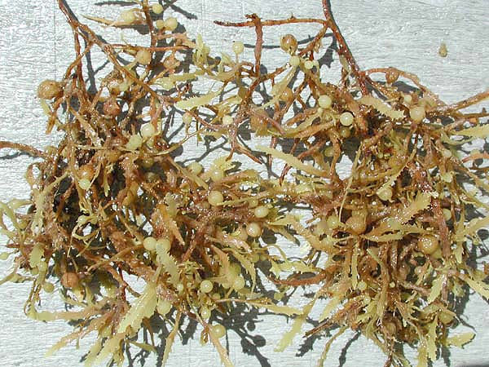
1. Một vài tảo thường gặp
b. Tảo đa bào
* Quan sát rong mơ (tảo nước mặn)
Rong mơ (ở nước mặn)

Slide 6
1. Một vài tảo thường gặp
b. Tảo đa bào
- Nơi sống: vùng ven biển nhiệt đới
- Cấu tạo gồm nhiều tế bào, ngoài chất diệp lục còn có chất phụ màu nâu.
Rong mơ (ở nước mặn)

Slide 7
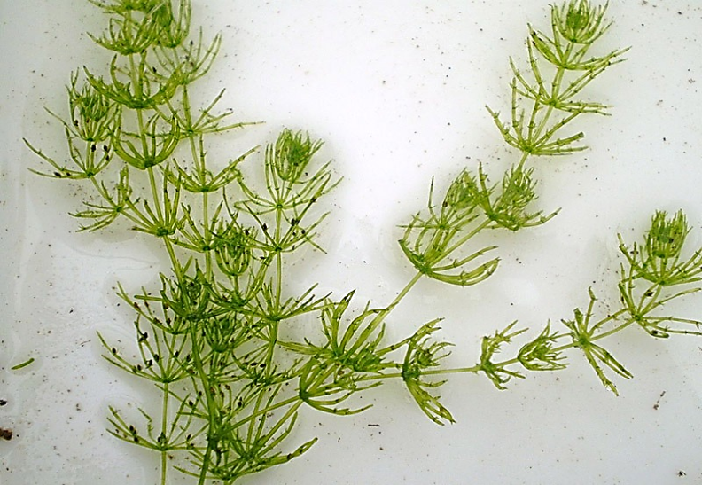
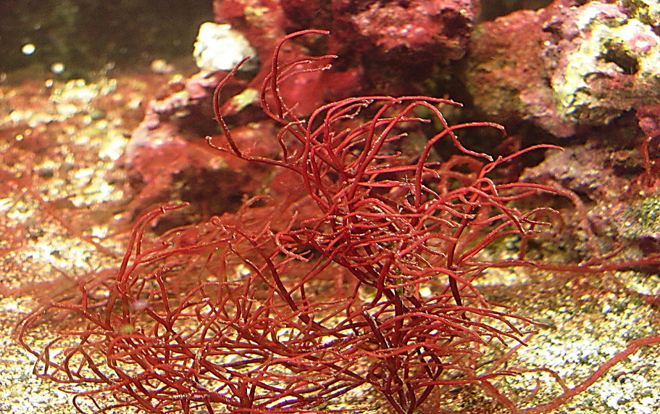
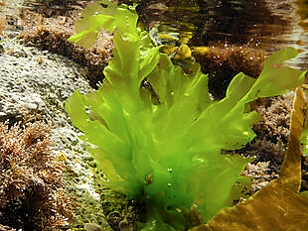
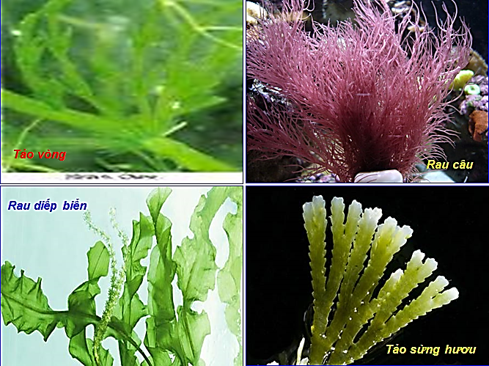
1. Một vài tảo thường gặp
b. Tảo đa bào
Tảo vòng
Rau câu
Rau diếp biển

Slide 8

1. Một vài tảo thường gặp
a. Tảo đơn bào: tảo tiểu cầu, tảo silic, …….
b. Tảo đa bào: tảo xoắn, rong mơ, tảo vòng, rau diếp biển, rau câu,
tảo sừng hươu,….
- Tảo là thực vật bậc thấp vì: cơ thể gồm một hoặc nhiều tế bào, cấu tạo rất đơn giản,có chất diệp lục. Hầu hết tảo sống ở nước.
Vì sao tảo được gọi là thực vật bậc thấp?

Slide 9
2. Vai trò của tảo
Nghiên cứu thông tin về vai trò của tảo (SGK trang 124), em hãy trả lời các câu hỏi sau:
- Hãy cho biết vai trò của Tảo đối với các sinh vật khác và đối với đời sống con người ?
- Ngoài những lợi ích trên, có trường hợp nào tảo có thể gây hại không ?

Slide 10
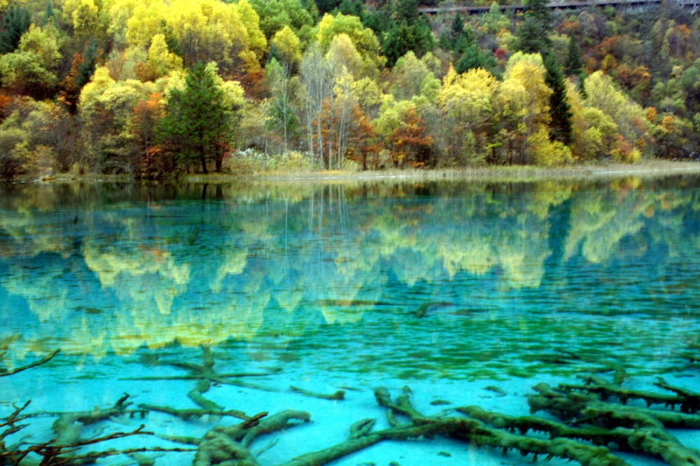
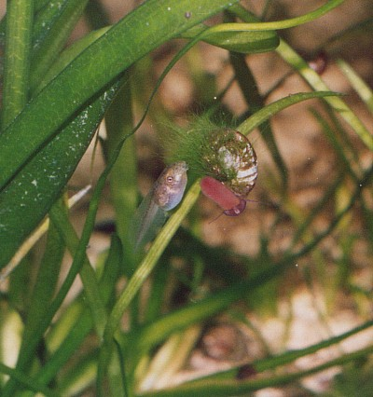
2. Vai trò của tảo
a. Có lợi
Tảo quang hợp thải ra khí ôxi giúp cho sự hô hấp của các động vật ở nước.
Tảo làm thức ăn cho một số loài cá.

Slide 11
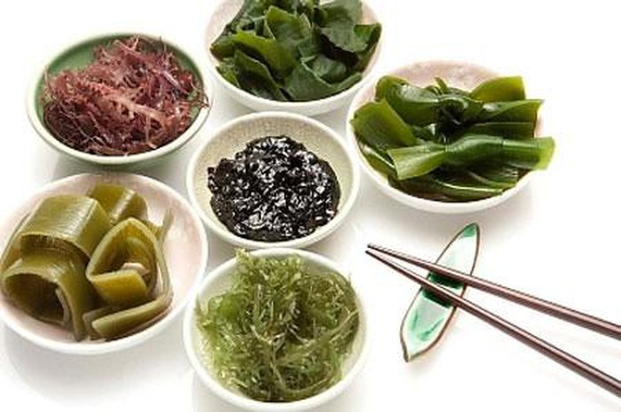
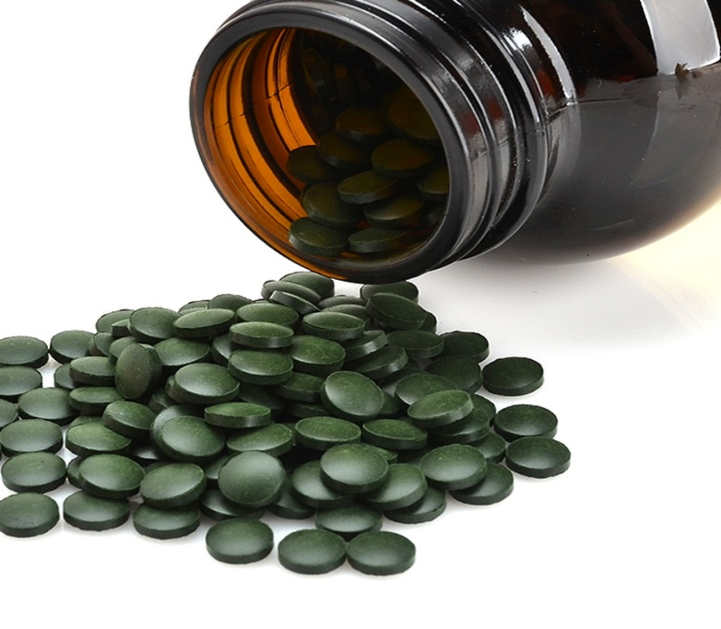
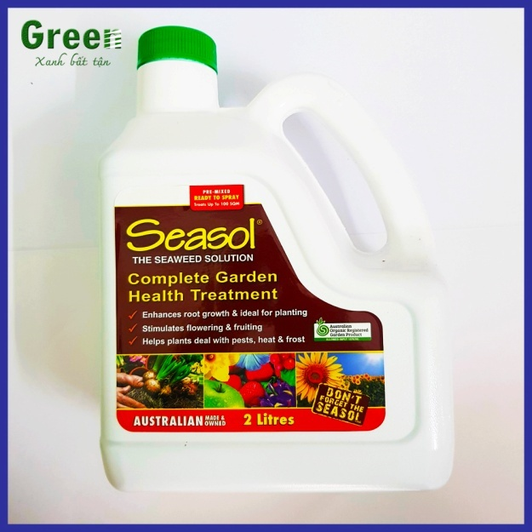
2. Vai trò của tảo
a. Có lợi
Một số tảo cung cấp thức ăn cho người, gia súc, làm thuốc, phân bón,…

Slide 12
2. Vai trò của tảo
a. Có lợi
- Cung cấp oxi và làm thức ăn cho động vật nhỏ ở nước.
- Một số tảo cung cấp thức ăn cho người, gia súc, làm thuốc, phân bón,…

Slide 13
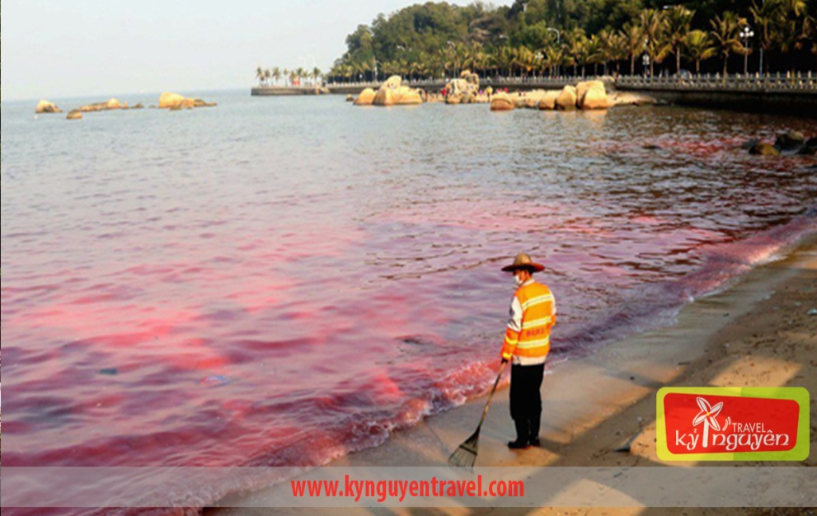
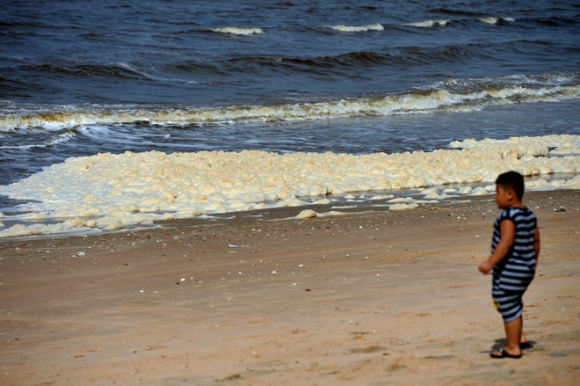
2. Vai trò của tảo
b. Có hại
Một số tảo đơn bào sinh sản quá nhanh gây hiện tượng “nước nở hoa”
Hiện tượng nước nở hoa từng tấn công vào các bờ biển dọc Phan Thiết gây hậu quả nghiêm trọng vào tháng 7/2002 là do sự sinh sản của loài tảo đỏ, khiến nước biển trở nên có màu đỏ pha đen gây ô nhiễm nước biển với các hệ lụy như: gây phòng rộp làm ngứa nơi da của du khách, làm cá, tôm, các sinh vật biển sống trong khu vực nhiễm tảo bị chết hàng loạt, bốc mùi hôi tanh…

Slide 14
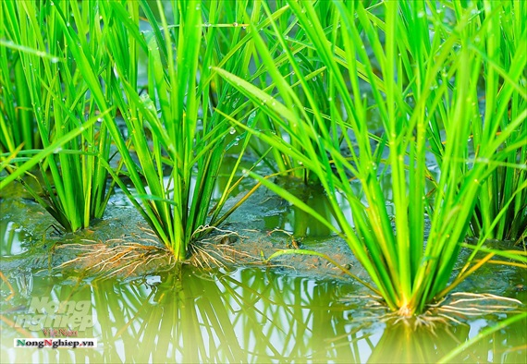
2. Vai trò của tảo
b. Có hại
Tảo xoắn, tảo vòng khi sống ở ruộng lúa nước có thể quấn lấy gốc cây làm lúa khó đẻ nhánh.

Slide 15
2. Vai trò của tảo
a. Có lợi
- Cung cấp oxi và làm thức ăn cho động vật nhỏ ở nước.
- Một số tảo cung cấp thức ăn cho người, gia súc, làm thuốc, phân bón,…
b. Có hại
Gây hiện tượng “nước nở hoa” làm nhiễm bẩn nguồn nước.
Gây hại cho lúa: tảo xoắn, tảo vòng.

Slide 16

DẶN DÒ
Trả lời câu hỏi cuối bài; học thuộc ghi nhớ
Đọc trước: Bài 38.RÊU- CÂY RÊU

Slide 17

BUỔI HỌC KẾT THÚC
CẢM ƠN CÁC EM ĐÃ LẮNG NGHE

